Slide 1
KEPATAHAN
DAN
RAWATAN

Slide 2
SKOP PEMBELAJARAN
Sistem muskuloskeletal
Sistem rangka
Kepatahan:
Difinisi kepatahan
Kategori kepatahan
Punca kepatahan
Jenis kepatahan
Tanda kepatahan
Imobilisasi
Rawatan
Komplikasi Kepatahan
Sesi Praktikal

Slide 3
OBJEKTIF
Di akhir sesi ini, peserta akan dapat:-
Mengenalpasti kategori kepatahan dan tanda-tanda kepatahan.
Memberi rawatan imobilisasi menggunakan kaedah ‘body splint, alih ganti dan fixition splint’.

Slide 4
Terdiri daripada: -Sistem Otot -Sistem Rangka (mempunyai 206 tulang)
SISTEM MUSKULOSKELETAL

Slide 5
SISTEM RANGKA MANUSIA
AXIAL SKELETON merupakan gabungan tulang dan sendi yang membentuk bahagian tengah badan manusia iaitu:-
-Tengkorak,
-Tulang belakang
-Breastbone
-Tulang Rusuk

Slide 6
SISTEM RANGKA MANUSIA
Appendicular skeleton merupakan gabungan tulang dan sendi yang membentuk upper and lower extremities.
Bahagian atas:
Tulang selangka. Lengan, tangan. Pergelangan tangan, tulang tangan dan jari.
Bahagian bawah:
Tulang pelvik, tulang peha, kepala lutut, tulang kering, sendi pergelangan kaki. Tulang dan jari kaki

Slide 7
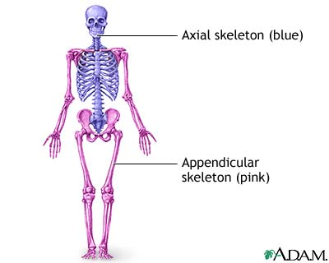
SISTEM RANGKA MANUSIA

Slide 8
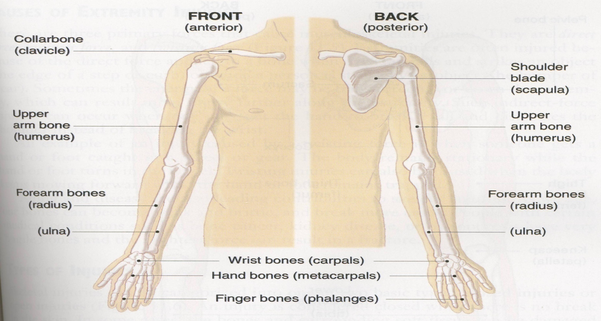
SISTEM RANGKA MANUSIA

Slide 9
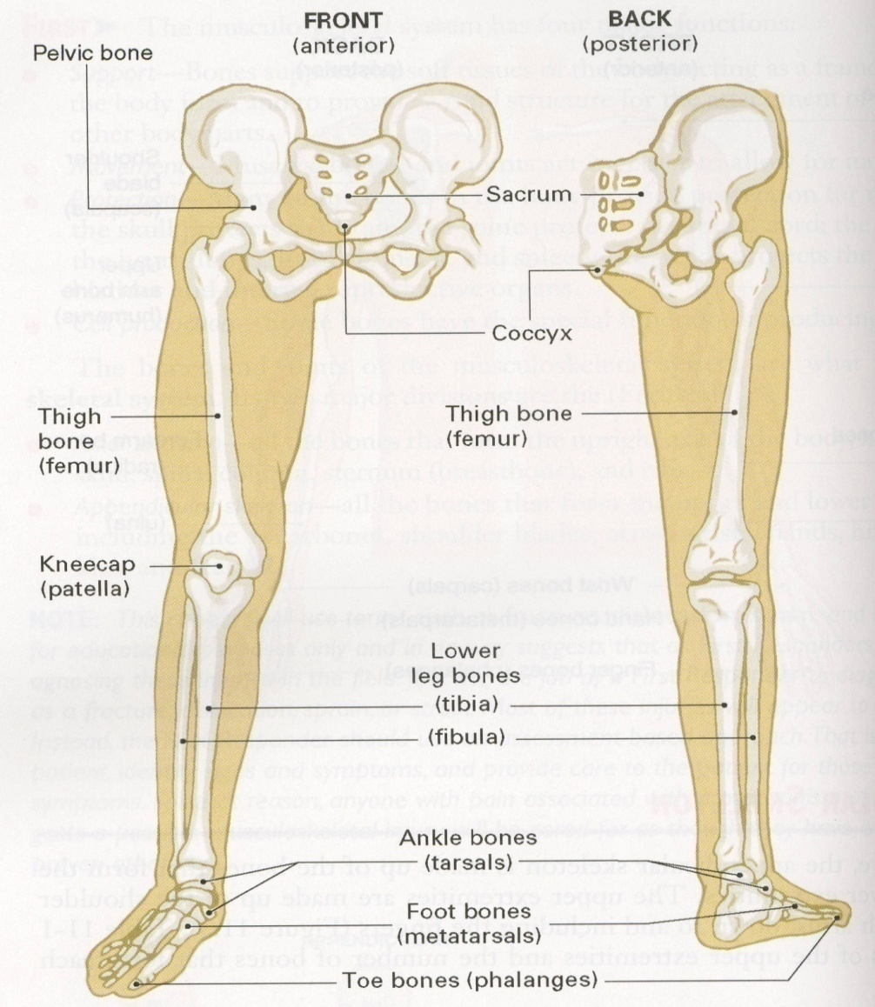
SISTEM RANGKA MANUSIA

Slide 10
SISTEM RANGKA MANUSIA
Membentuk satu rangka yang kuat dan mempunyai 4 fungsi utama :
Melindungi organ penting
Membentuk rangka
Pergerakan
Hasil sel-sel darah di dlm sum-sum tulang dan simpan zat

Slide 11
DEFINISI KEPATAHAN
Terputusnya kesinambungan tulang.
KATEGORI KEPATAHAN
Patah boleh dikategorikan kepada 2:
Patah Tertutup
Patah Terbuka

Slide 12
PATAH TERTUTUP

Slide 13
PATAH TERTUTUP

Slide 14
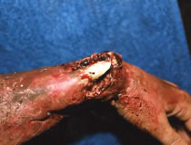
PATAH TERBUKA

Slide 15
PUNCA KEPATAHAN
Terdapat 4 punca utama kepatahan:
Tekanan langsung ( Direct pressure)
Tekanan tidak langsung ( Indirect pressure)
Twisting force
Osteoporosis

Slide 16
PUNCA KEPATAHAN
Tekanan langsung ( Direct Pressure):
Tekanan atau daya yang dikenakan secara langsung pada sesuatu tulang.
Contoh : hentakan pada tulang tangan. Tulang peha terhentak pada batu.

Slide 17
PUNCA KEPATAHAN
Tekanan tak langsung ( Indirect Pressure):
Tekanan @ daya yang dikenakan secara tidak langsung pada tulang.
Tekanan ini selalunya mengakibatkan anggota lain yang patah.
Contoh : Menahan badan daripada jatuh @ tergelincir. Bahu terkehel.

Slide 18
PUNCA KEPATAHAN
Twisting Force:
Berlaku akibat anggota badan yang tersangkut.
Contoh : Kaki tersangkut ketika melakukan brek kecemasan semasa memandu.

Slide 19
PUNCA KEPATAHAN
Osteoporosis:
Penyakit tulang
Berpunca akibat daripada kekurangan zat kalsium dalam tulang

Slide 20
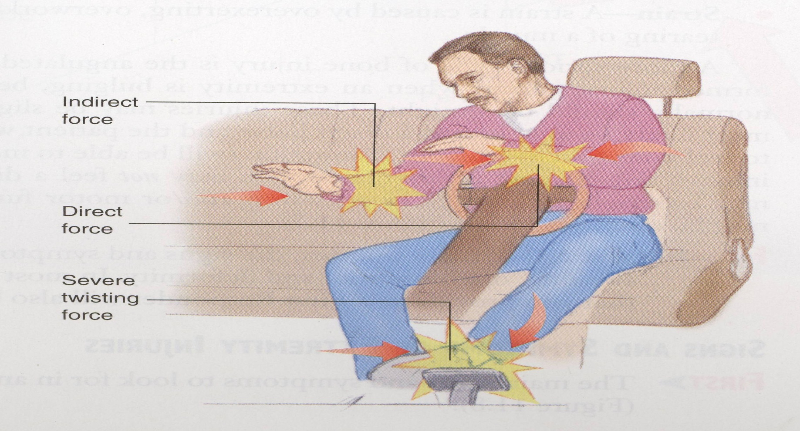
PUNCA KEPATAHAN

Slide 21
JENIS KEPATAHAN
Jenis kepatahan :
Patah Lurus (Transversal Fracture)
Patah Serong (Oblique Fracture)
Patah Spiral (Spiral Fracture)
Patah Berkecai (Comminuted Fracture)
Patah Tebu (Greenstick Fracture)
Patah Beralih (Compound Fracture)

Slide 22
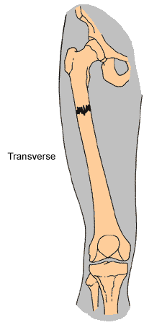
JENIS KEPATAHAN
Patah Lurus (Transversal Fracture)
Kepatahan berbentuk lurus sepanjang tulang

Slide 23
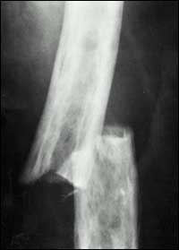
PATAH LURUS

Slide 24
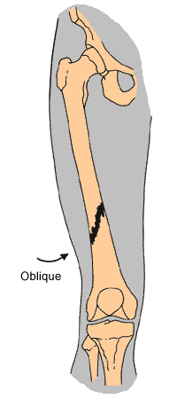
JENIS KEPATAHAN
Patah Serong (Oblique Fracture)
Kepatahan yang berbentuk
diagonal sepanjang tulang

Slide 25
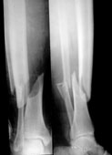
PATAH SERONG

Slide 26
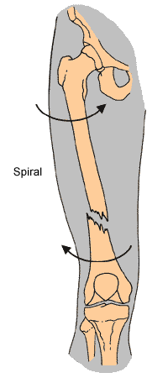
JENIS KEPATAHAN
Patah Spiral (Spiral Fracture)
Kepatahan berbentuk spiral. Selalunya terjadi akibat Twisting Force

Slide 27
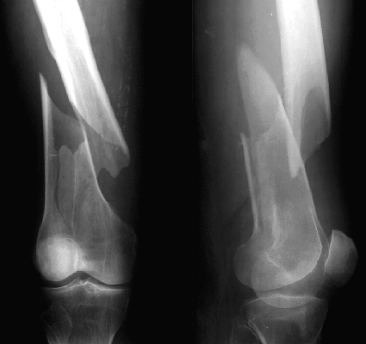
PATAH SPIRAL

Slide 28
JENIS KEPATAHAN
Patah Berkecai (Comminuted Fracture)
Tulang patah pelbagai bahagian

Slide 29
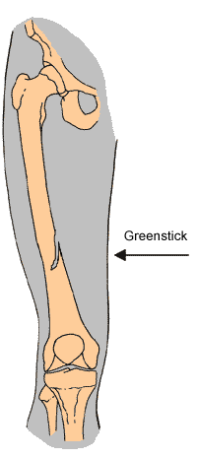
JENIS KEPATAHAN
Patah Tebu (Greenstick Fracture)
Patah yang tidak sempurna @ tidak terputus sepenuhnya.

Slide 30
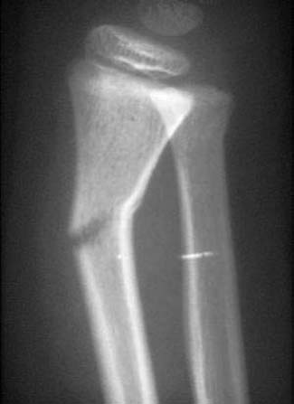
PATAH TEBU

Slide 31
JENIS KEPATAHAN
Patah Beralih (Compound Fracture)
Keadaan fizikal tulang tidak seperti biasa.Terdapat luka terbuka pada kawasan patah

Slide 32
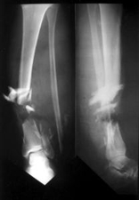
PATAH BERALIH

Slide 33
TANDA KEPATAHAN
Kesakitan:
Terhasil akibat tisu tertekan @ tertusuk tulang yang patah.
Bengkak @ Lebam:
Terjadi oleh kerana saluran kapilari yang tercedera di kawasan patah

Slide 34
TANDA KEPATAHAN
Perubahan warna kulit:
Akibat darah yang terkumpul dibawah permukaan kulit. Warna kemerahan. Jika sel darah mati, warna kulit akan bertukar menjadi biru kehitaman.
Bentuk fizikal @ tulang yang tidak normal:
Periksa pasangan tulang seperti tulang tangan kanan dan kiri, tulang peha kanan dan kiri.

Slide 35
LAIN-LAIN TANDA KEPATAHAN
Kesukaran anggota untuk bergerak
Kebas
Tiada denyutan nadi
Capillary Refill yang perlahan
Bunyi patah
Tulang yang terkeluar.

Slide 36
IMOBILISASI
Immobilisasi adalah satu kaedah untuk:
mengurangkan pergerakan pada sesuatu kawasan patah.
mengurangkan kesakitan mangsa. Mengurangkan risiko kecederaan yang lebih teruk dan melarat.
memudahkan pergerakan pemindahan mangsa.

Slide 37
JENIS SPLINT
Natural splint
Improvised splint
Fixation splint

Slide 38
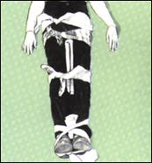
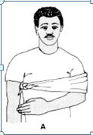
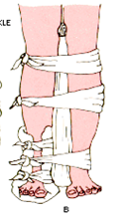
NATURAL / BODY SPLINT

Slide 39
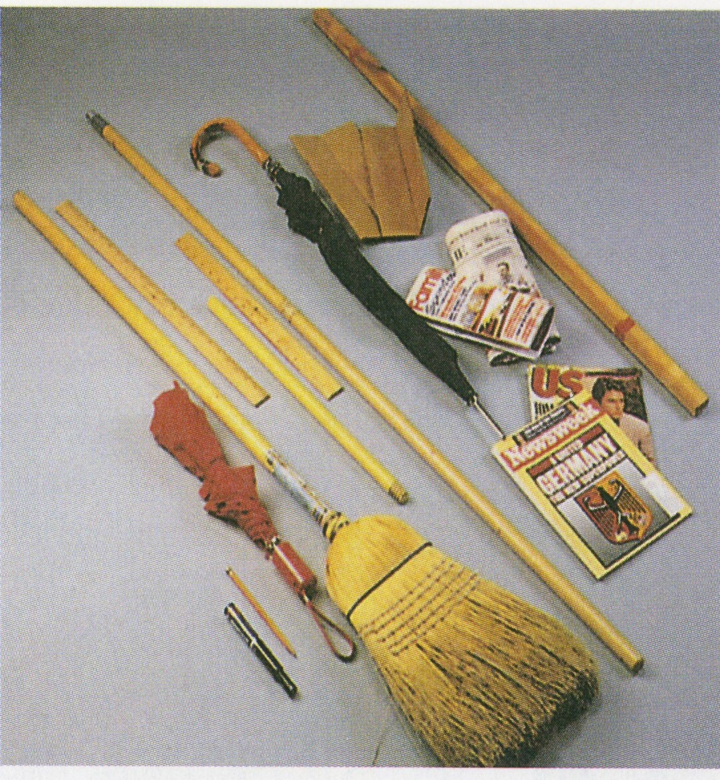
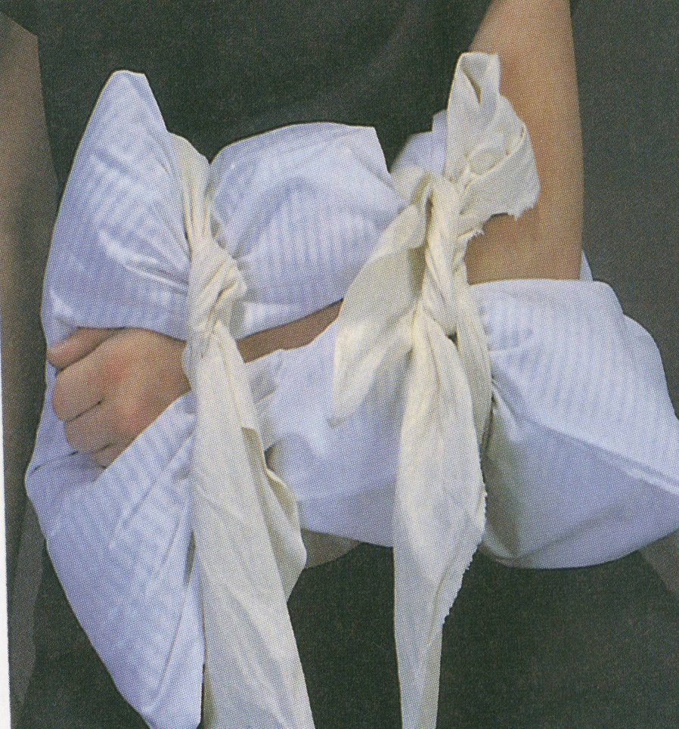
IMPROVISED SPLINT

Slide 40
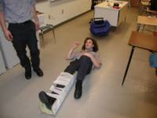
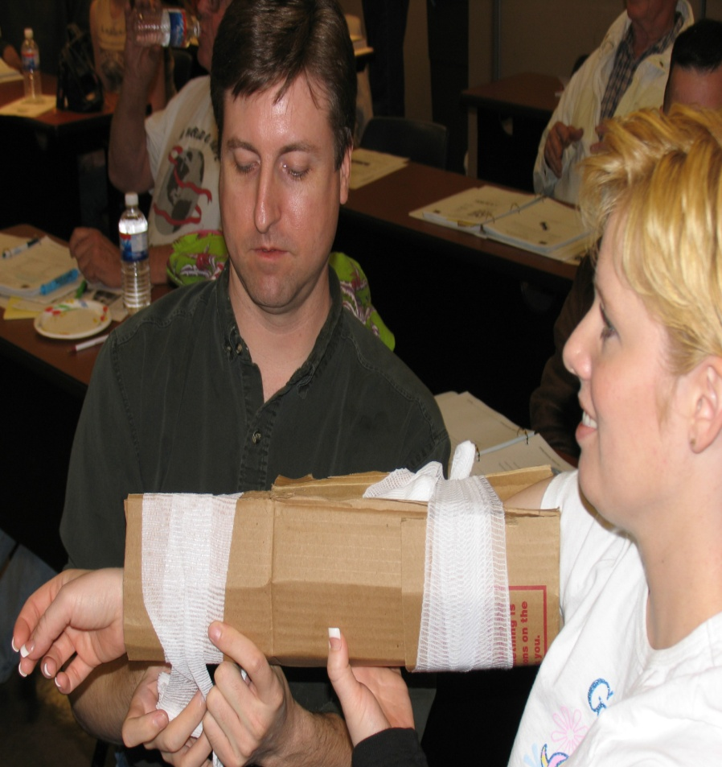
IMPROVISED SPLINT

Slide 41
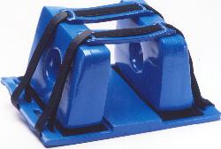
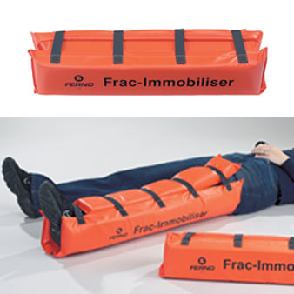
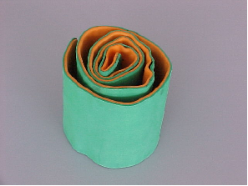
FIXATION SPLINT
Notes:
FIXATION SPLINT

Slide 42
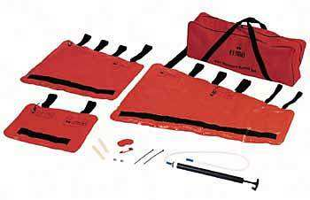
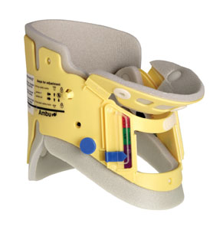
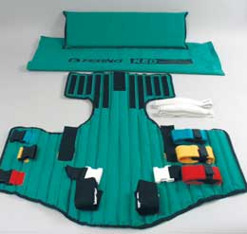
FIXATION SPLINT

Slide 43
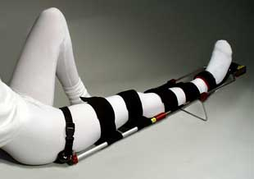
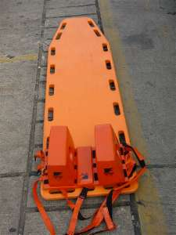
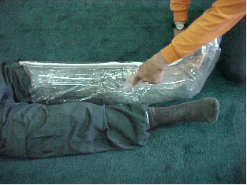
FIXATION SPLINT

Slide 44
RAWATAN AWAL KEPATAHAN
Mengenalpasti Kategori Kepatahan
Pengawal Perdarahan
Pemeriksaan CMS (Capilary refill, motor reaction dan sensation)
Immobilisasi
Pemeriksaan CMS

Slide 45
NADI
KAROTID (Leher)
BRAKIAL (Tangan)
RADIAL (Pergelangan Tangan)
FEMORAL (Bahagian Atas Pangkal Peha)
DORSALIS PEDIS (Bahagian Atas Antara Ibu Jari Dan Jari Kedua Kaki)

Slide 46
RAWATAN AWAL KEPATAHAN
Menggunakan rawatan RICE:
Rest
Ice
Compresing
Elevates

Slide 47
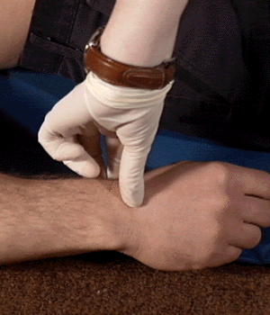
VITAL SIGN
DISTAL PULSE
SUHU & WARNA KULIT
RADIAL PULSE
DORSALIS PEDIS
PULSE
CAPILLARY REFILL

Slide 48
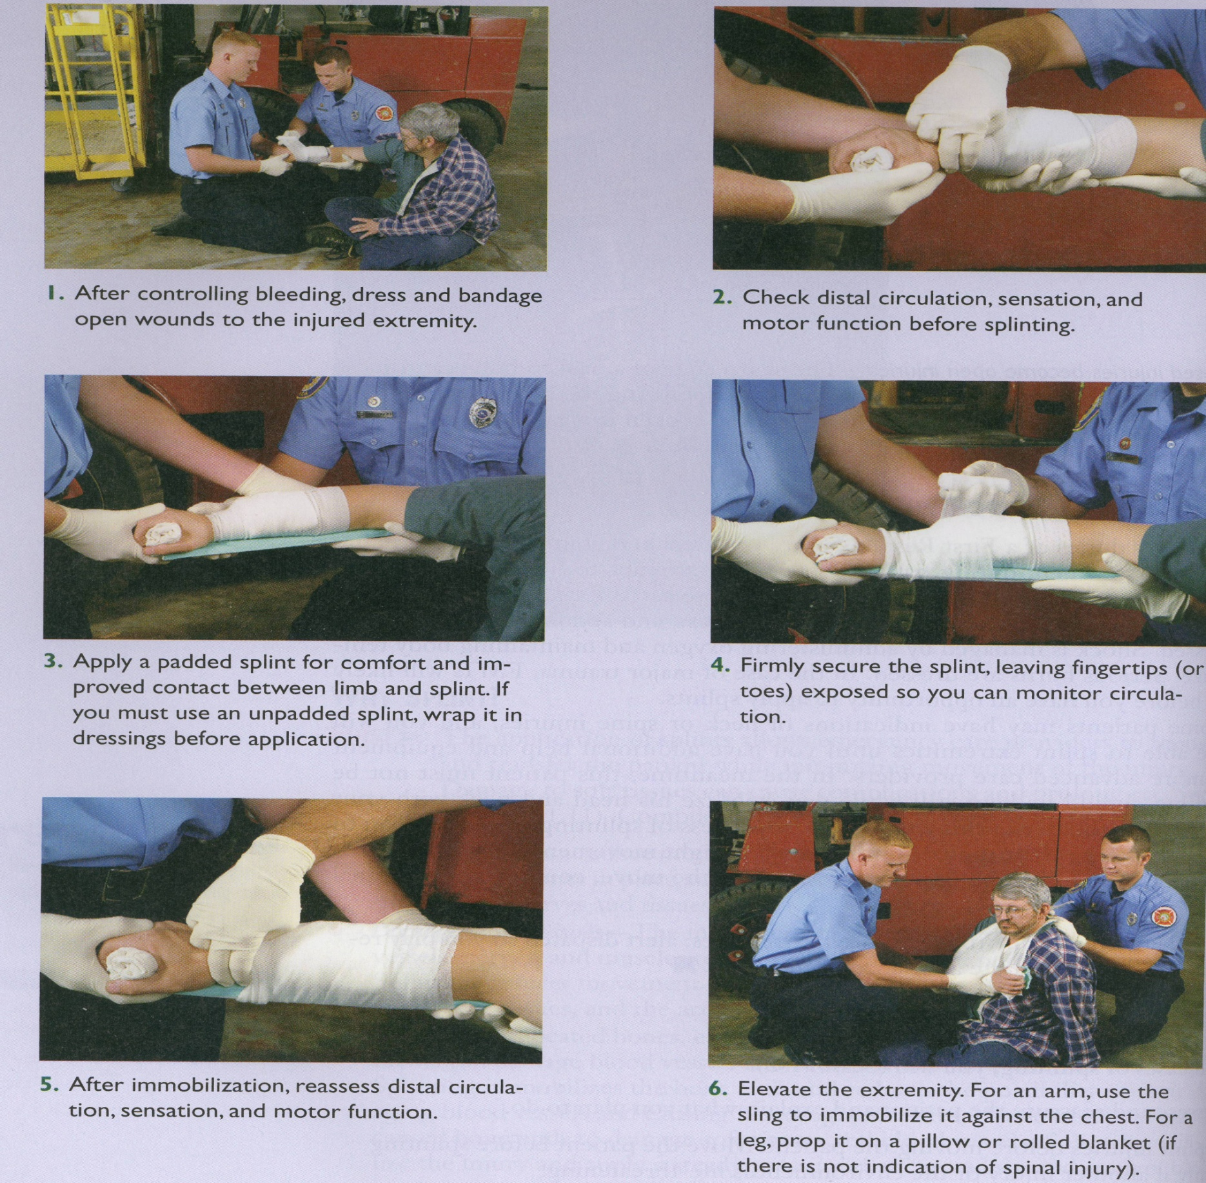
CONTOH RAWATAN

Slide 49
CONTOH RAWATAN

Slide 50
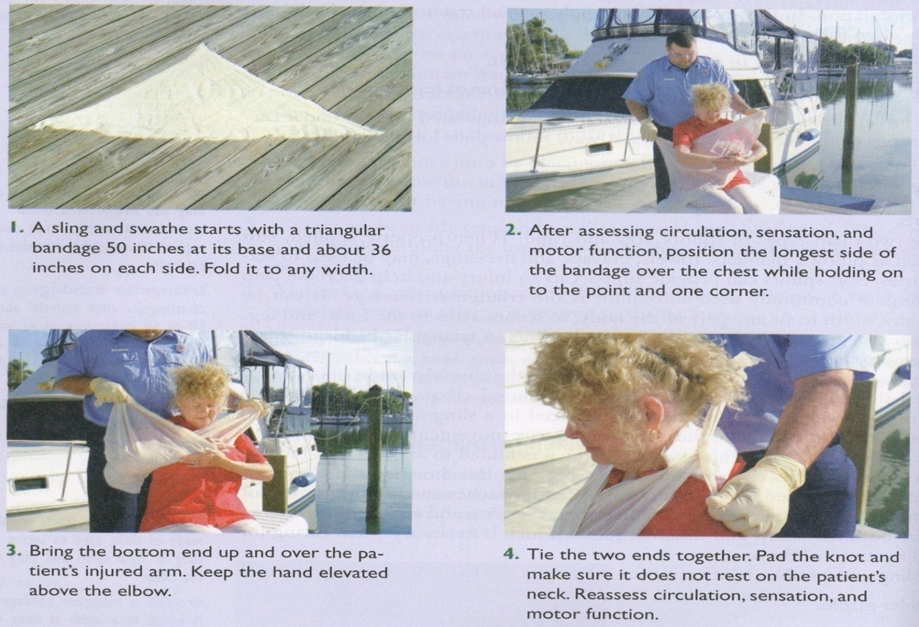
CONTOH RAWATAN

Slide 51
CONTOH RAWATAN

Slide 52
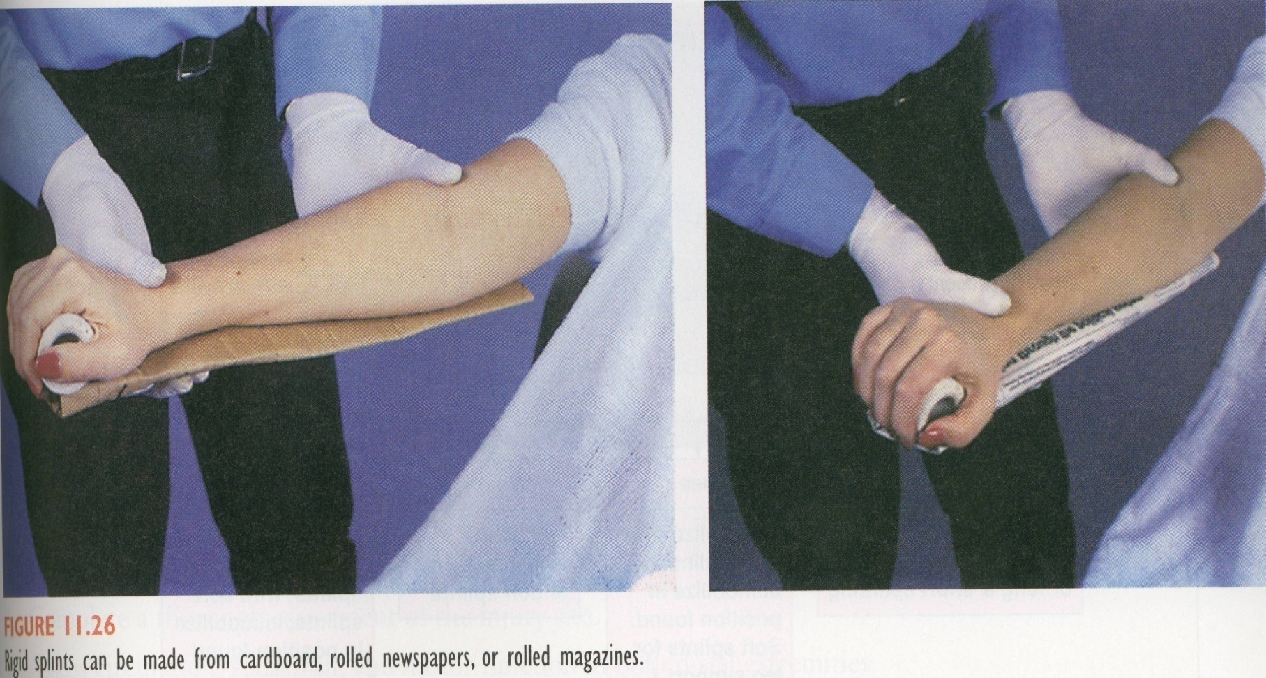
CONTOH RAWATAN (ALIH GANTI)

Slide 53
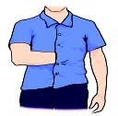
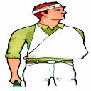
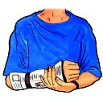
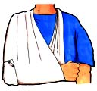
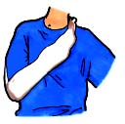
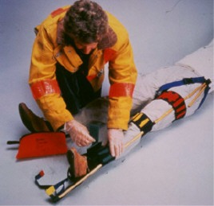
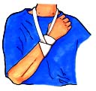

Slide 54
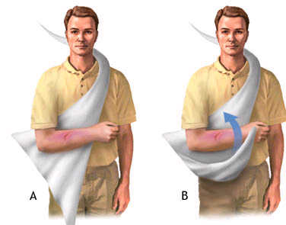
CONTOH RAWATAN

Slide 55
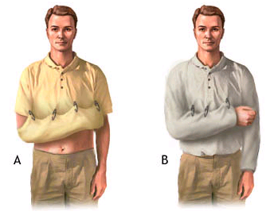
CONTOH RAWATAN

Slide 56
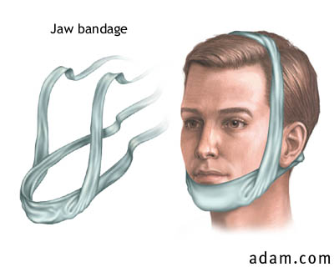

Slide 57
CONTOH RAWATAN
FINGER
SPLINT

Slide 58
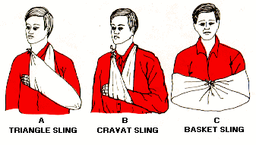
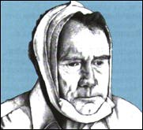
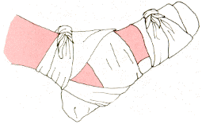
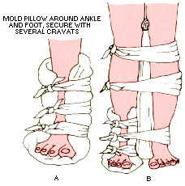
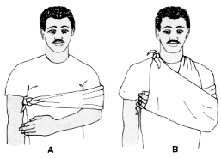
CONTOH RAWATAN

Slide 59
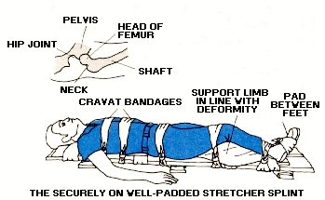
CONTOH RAWATAN

Slide 60
CONTOH RAWATAN
FULL ARM
SPLINTING
LOWER ARM
SPLINTING

Slide 61
CONTOH RAWATAN
BACKBOARD
LIMB
SPLINTING

Slide 62
CONTOH RAWATAN
SAM
SPLINT
SKID
STRETCHER

Slide 63
CONTOH RAWATAN

Slide 64
KOMPLIKASI KEPATAHAN
Kerosakan saraf
Kerosakan vaskular
Kecacatan kekal
Jangkitan tulang
Fat embolism
Compartment syndrome

Slide 65
SESI PRAKTIKAL
Natural Splint
Improvise Splint
Fixation Splint

Slide 67
Sekian
Terima Kasih

